Slide 1
La banque de France au service des entreprises dans la crise et pour la sortie de crise
CONFERENCE CAP REDRESSEMENT
BIARRITZ du 15 juillet 2021
Frédéric CABARROU
Directeur Banque de France
des Pyrénées-Atlantiques

Slide 2
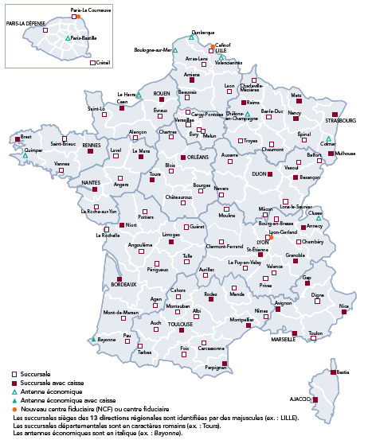
1 – la banque de France au service des entreprises (1/6) Une présence territoriale dans tous les départements
Analyser
Statistiques sur le financement (crédit, délais de paiement)
Accompagner
Correspondants TPME
Cotation des entreprises
Médiation du crédit
Diagnostic OPALE
Enquêtes de conjoncture

Slide 3
1 – la banque de France au service des entreprises (2/6) Des analyses pour apprécier l’évolution de l’environnement économique
La Banque de France réalise des enquêtes par l'intermédiaire de son réseau régional :
Une Enquête Mensuelle de Conjonture, chaque début de mois, décrit la situation conjoncturelle du mois précédent et prévoit le PIB trimestriel, grâce aux réponses de 8 500 dirigeants d’entreprise.
Un diagnostic de conjoncture par secteur d'activité est établi tous les mois pour les secteurs de l’industrie, des services marchands, du bâtiment et tous les trimestres pour le secteur des travaux publics ainsi qu’un volet sur l’accès au crédit.
Des tendances régionales chaque mois.
La Banque de France réalise un suivi de l’évolution de la distribution de crédit :
Accès des entreprises au crédit
Crédits aux-sociétés non financières
Crédits par taille d'entreprises
Financement des micro-entreprises
Crédits dans les régions françaises
L’impact de la crise du Covid-19 sur la situation financière des entreprises et des ménages
Tableau de bord du Prêt Garanti par l'État (PGE)

Slide 4
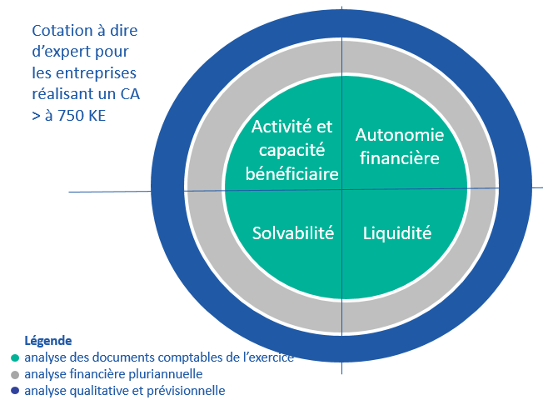
1 – la banque de France au service des entreprises (3/6) la cotation pour apprécier la situation des entreprises (1/2)
270 000 entreprises avec un CA ≥ 750 K€ et leur siège social en France
Analyse sur la base de leur documentation comptable et financière et informations extracomptables
Entretien avec leur(s) dirigeant(s) :
55 000 par an (gouvernance, stratégie, RSE …)
Cotées sur l’ensemble des positions de l’échelle de cotation

Slide 5
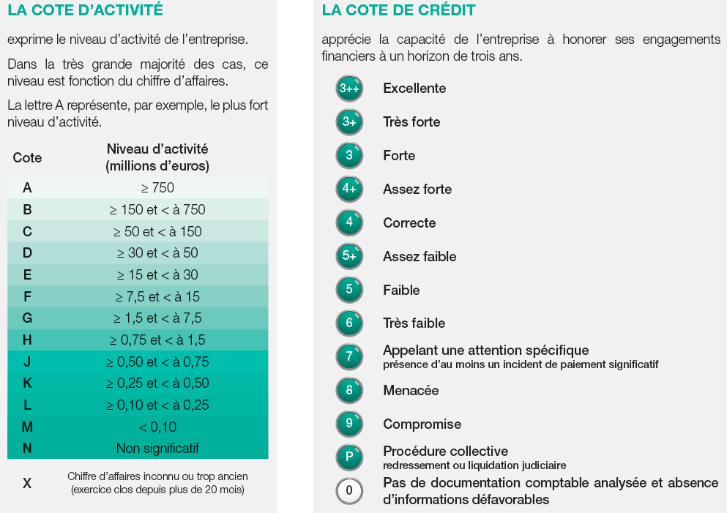
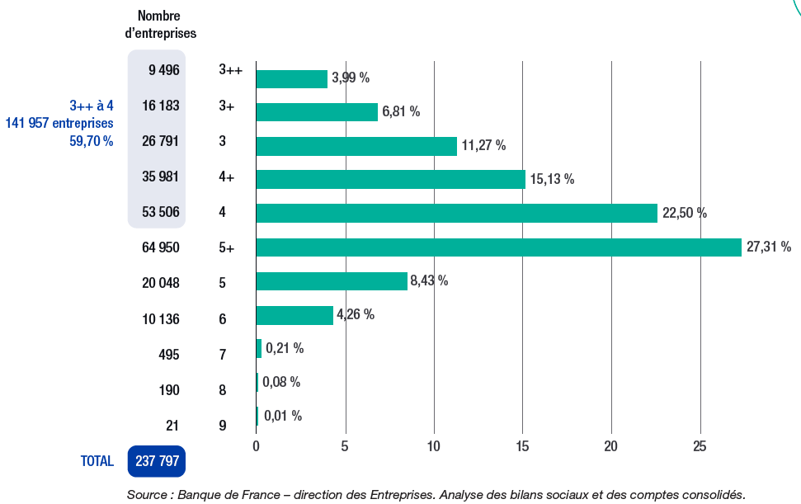
1 – la banque de France au service des entreprises (4/6) la cotation pour apprécier la situation des entreprises (2/2)

Slide 6
1 – la banque de France au service des entreprises (5/6) le diagnostic OPALE (outil de positionnement et d’analyse en ligne des entreprises)
Avec OPALE, la Banque de France met à disposition des entreprises un outil de diagnostic financier

Slide 7
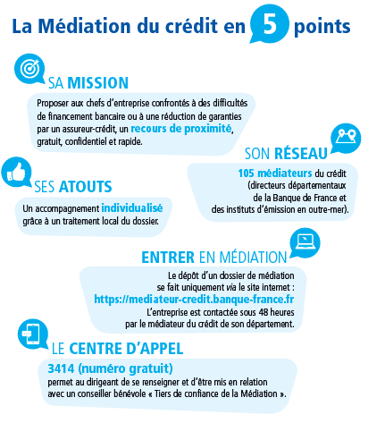
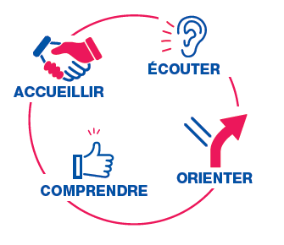
1 - la banque de France au service des entreprises (6/6) Accompagner les entreprises : les correspondants TPME et la médiation du crédit
https://mediateur-credit.banque-france.fr/
Bal : mediation.credit.64@banque-france.fr/

Slide 8
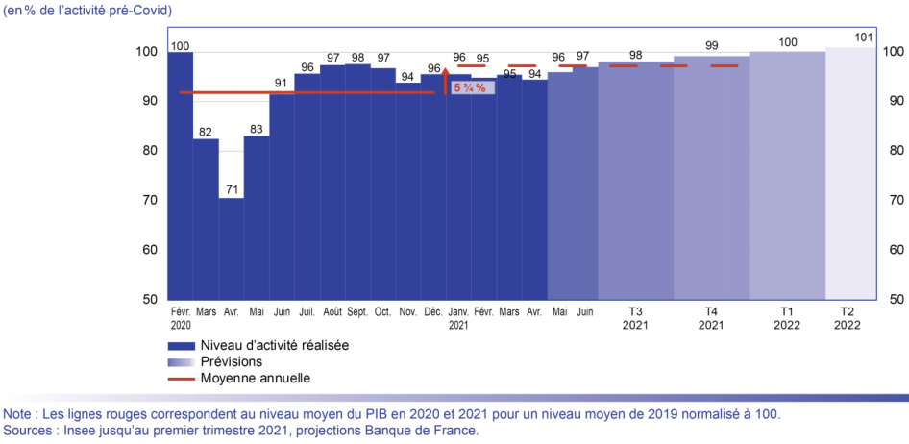
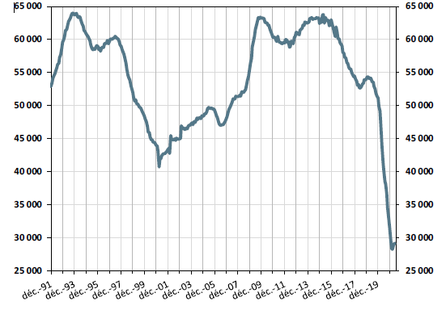
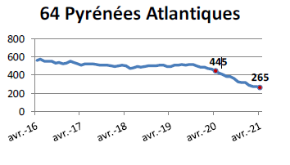
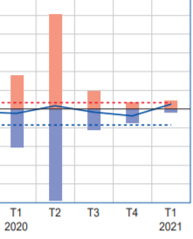
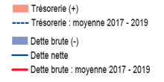
2 – La banque de France mobilisée pendant la crise (1/4) Des outils pour suivre l’évolution de l’économie et des financements
1 - Apprécier la capacité de rebond
2 – Suivre les défaillances d’entreprises
3 – Suivre l’évolution de l’endettement
et de la trésorerie des entreprises
En milliards d’euros | 2020 | T1 2021
Endettement | + 219 | + 5
Trésorerie | + 204 | + 11

Slide 9
2 – La banque de France mobilisée pendant la crise (2/4) une vigilance renforcée sur les délais de paiement
Les délais de paiement sont en enjeu majeur avec des volumes significatifs de créances sur les clients et de dettes envers les fournisseurs en période normale et un facteur d’instabilité forte en période crise.
Rapport à paraître
Création dès le 23 mars 2020 d’un comité de crise sur les délais de paiement
Mise en place par le ministre de l’économie et des finances et le gouverneur de la Banque de France et co-animé par le médiateur des entreprises et le médiateur du crédit
Répondre aux cas les plus difficiles et désamorcer une tendance à l’arrêt ou au report des paiements
Son action :
Connaissance d’un quarantaine de cas sur lesquels des interventions ont été menées pour mettre fin à des comportements jugés non solidaires, portant sur les délais de paiement ou sur d’autres pratiques envers les fournisseurs
Valorisation de 16 entreprises qui se sont engagées à soutenir leurs fournisseurs au travers par exemple de la généralisation des acomptes, ou de délais de paiement accélérés, notamment envers les TPE et PME
Lancement depuis le 4ème trimestre 2020 d’une enquête d’opinion auprès des chefs d’entreprises pour connaître leur sentiment sur l’évolution des délais de paiement
Malgré la crise sanitaire, une dégradation limitée des délais de paiement en 2020

Slide 10
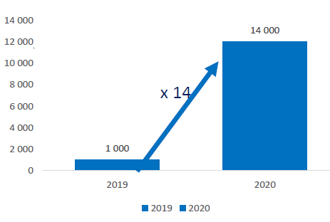
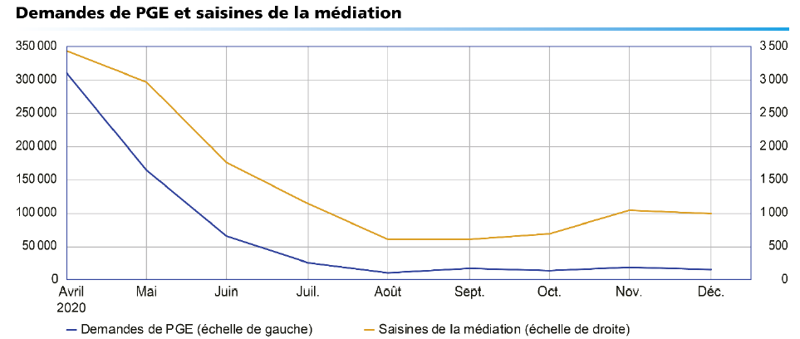
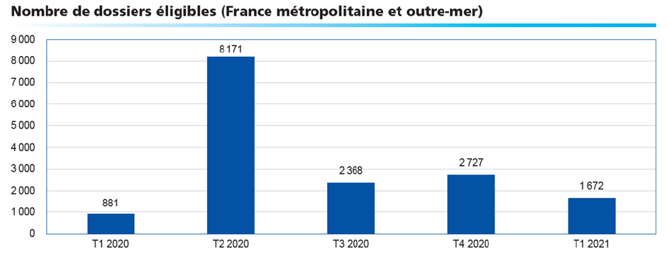
2 – La banque de France mobilisée pendant la crise (3/4) la médiation du crédit au service de l’accompagnement des entreprises (1/2)
Des dispositifs de soutien aux entreprises qui ont mobilisé plus de 210 milliards en 2020
Un recours à la médiation du crédit lié aux demandes de Prêts Garantis par l’État
Dispositifs de soutien | Montants (milliards euros)
Activité partielle | 23
Report de charges | 27
Fonds de solidarité | 13
PGE | 131
Moratoires | 20
Notes:
141 milliards PGE mi 2021

Slide 11
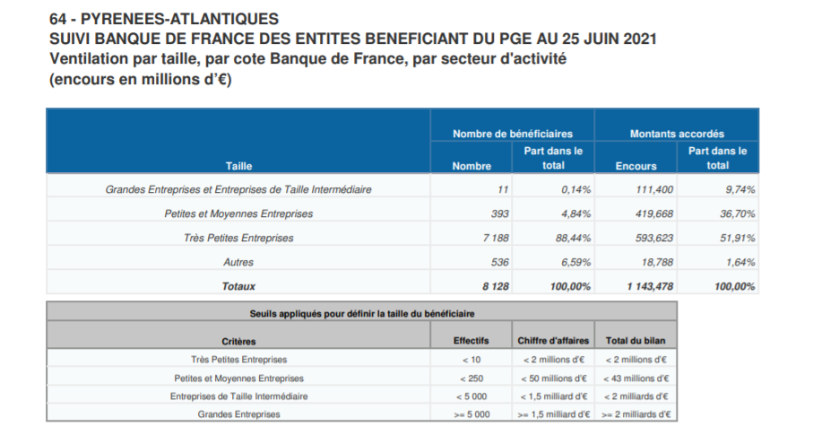
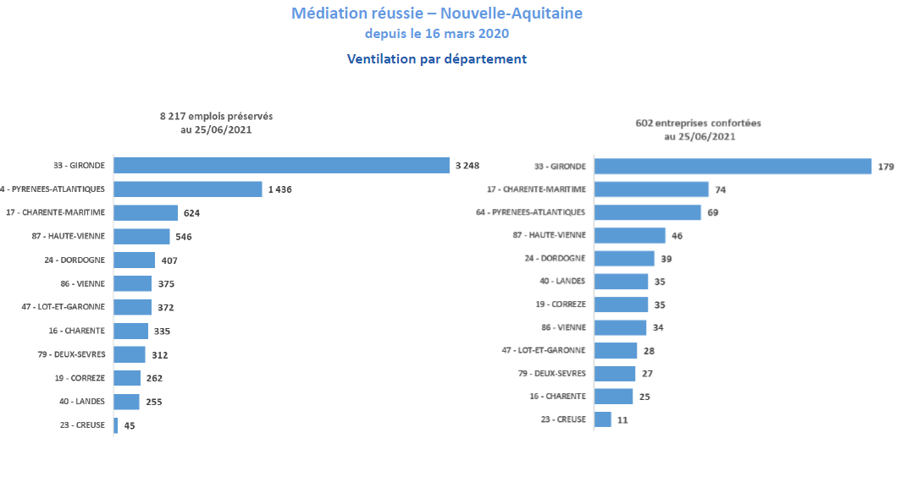
2 – La banque de France mobilisée pendant la crise (4/4) la médiation du crédit au service de l’accompagnement des entreprises (2/2)
Plus de 8000 entreprises bénéficiaires du PGE dans le 64 pour plus de 1,1 Milliards
Près de 70 entreprises confortées par la médiation et plus de 1400 emplois préservés dans le 64
Saisine en majorité par des TPE

Slide 12
3 – La banque de France mobilisée pour la sortie de crise (1/3) Une contribution active au plan d’action
Le gouverneur de la Banque de France et le médiateur national du crédit sont signataires du plan d’action
Participation à la gouvernance
Une personne dans l’équipe du conseiller national à la sortie de crise
Participation au comité national de sortie de crise
Participation du directeur départemental de la Banque de France au comité départemental de sortie de crise
Participation à la mise en œuvre
Détecter Contribution au dispositif « signaux faibles »
Utilisation des différentes informations disponibles sur les entreprises pour contribuer au diagnostic (base Fiben/cotation)
Orienter Participation aux contacts individuels avec les entreprises détectées
Traiter Mobilisation de la médiation du crédit en cas de difficultés d’accès à des financements bancaires
Notes:
Analyse de l’évolution de l’endettement financier brut et de la trésorerie sur 205 392 bilans reçus par la Banque de France (plus de 750 000 euros de chiffre d’affaires, seuil correspondant au périmètre de la cotation Banque de France) La majorité des entreprises (73 %) affichent une augmentation de leur trésorerie suite à la crise sanitaire.
Cependant, 14 % des entreprises connaissent à la fois une hausse de leur endettement brut et une baisse de leur trésorerie, situation la plus défavorable (quadrant « sensible » supérieur gauche).
Les entreprises ayant eu recours au dispositif de prêt garanti par l’État (PGE) – en vert sur le graphique – se démarquent du reste des entreprises par une hausse de la trésorerie à la fois plus fréquente et plus importante que pour le reste des entreprises.

Slide 13
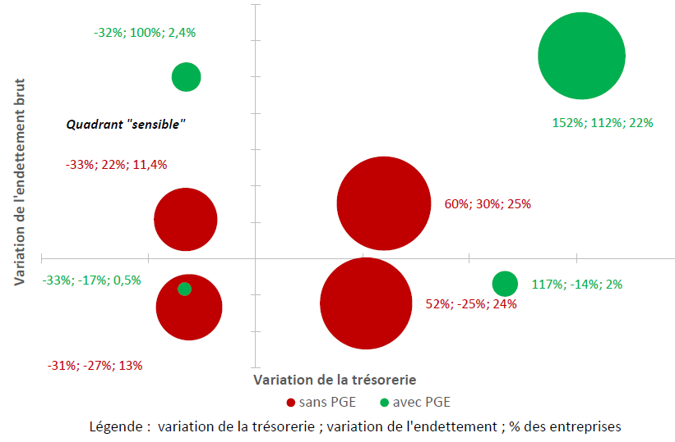
3 – La banque de France mobilisée pour la sortie de crise (2/3) Un exemple de détection des entreprises
Analyse de l’évolution de l’endettement financier brut et de la trésorerie sur 205 392 bilans reçus par la Banque de France (plus de 750 000 euros de chiffre d’affaires, seuil correspondant au périmètre de la cotation Banque de France)
Lecture du quadrant sensible
Disque rouge : 11,4 % d’entreprises n’ayant pas souscrit de PGE dont l’endettement brut a augmenté de 22 % et la trésorerie a diminué de 33 %.
La majorité des entreprises (73 %) affichent une augmentation de leur trésorerie suite à la crise sanitaire.
Cependant, 14 % des entreprises connaissent à la fois une hausse de leur endettement brut et une baisse de leur trésorerie, situation la plus défavorable (quadrant « sensible » supérieur gauche).
Les entreprises ayant eu recours au dispositif de prêt garanti par l’État (PGE) – en vert sur le graphique – se démarquent du reste des entreprises par une hausse de la trésorerie à la fois plus fréquente et plus importante que pour le reste des entreprises.
Source : Bloc-notes Eco – billet n° 219 - L’impact différencié de la crise sur la situation financière des entreprises

Slide 14
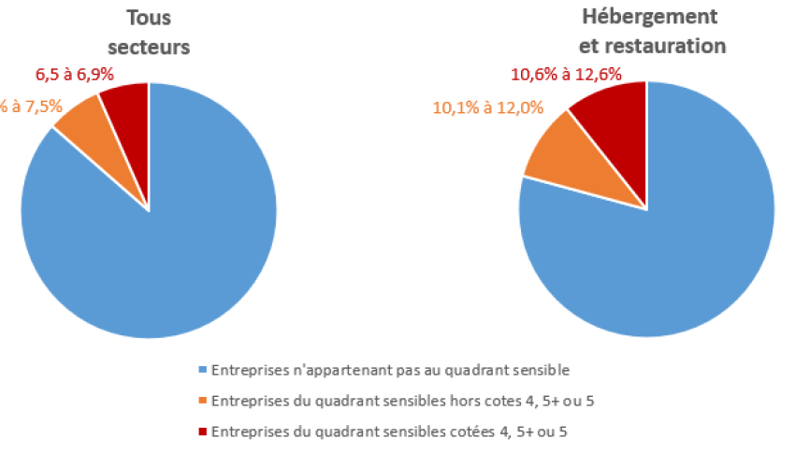
3 – La banque de France mobilisée pour la sortie de crise (3/3) Mesures ciblées sur les entreprises cotées 4 à 5
Le quadrant n°1 (« sensible ») doit faire l’objet d’une vigilance particulière secteur par secteur même si :
Il peut y avoir des entreprises nécessitant une même vigilance dans les autres quadrants ;
Il y a aussi des entreprises en bonne santé financière dans ce quadrant.
L’utilisation des cotations Banque de France permet d’identifier les entreprises devant faire l’objet d’une vigilance particulière.
En écartant les entreprises les mieux cotées avant-crise (3++ à 4+), qui disposent d’une situation suffisamment favorable pour faire face au choc ainsi que les entreprises les plus mal cotées (cotes 6 à P, soit 5% du total), qui étaient très fragiles avant même la crise et risquent donc d’être « non viables » économiquement, on peut estimer qu’environ 6 à 7 % des entreprises cotées devront faire l’objet d’un suivi attentif
Source : Bloc-notes Eco – billet n° 219 - L’impact différencié de la crise sur la situation financière des entreprises

